Slide 1
第四章 门电路

Slide 2
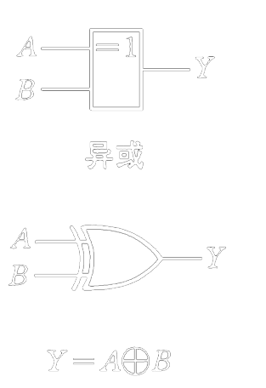
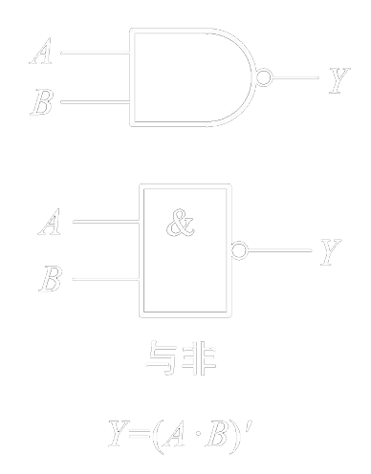
4.1 概述
门电路：实现基本运算、复合运算的单元电路。
  比如：与门、或门、非门、或非门······
  分为两大类：TTL门电路和CMOS门电路
  CMOS门电路是目前使用最广泛、占主导地位的集成电路。几乎所有的cpu、存储器、可编程器件和专用集成电路都采用 CMOS工艺制造。

Slide 3
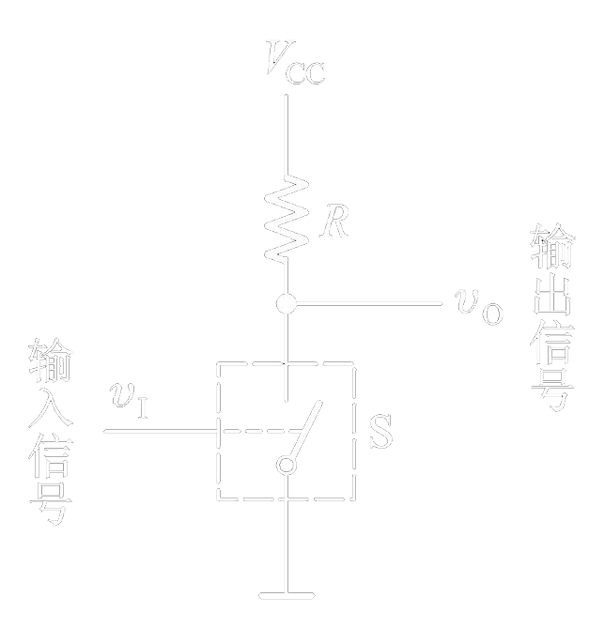
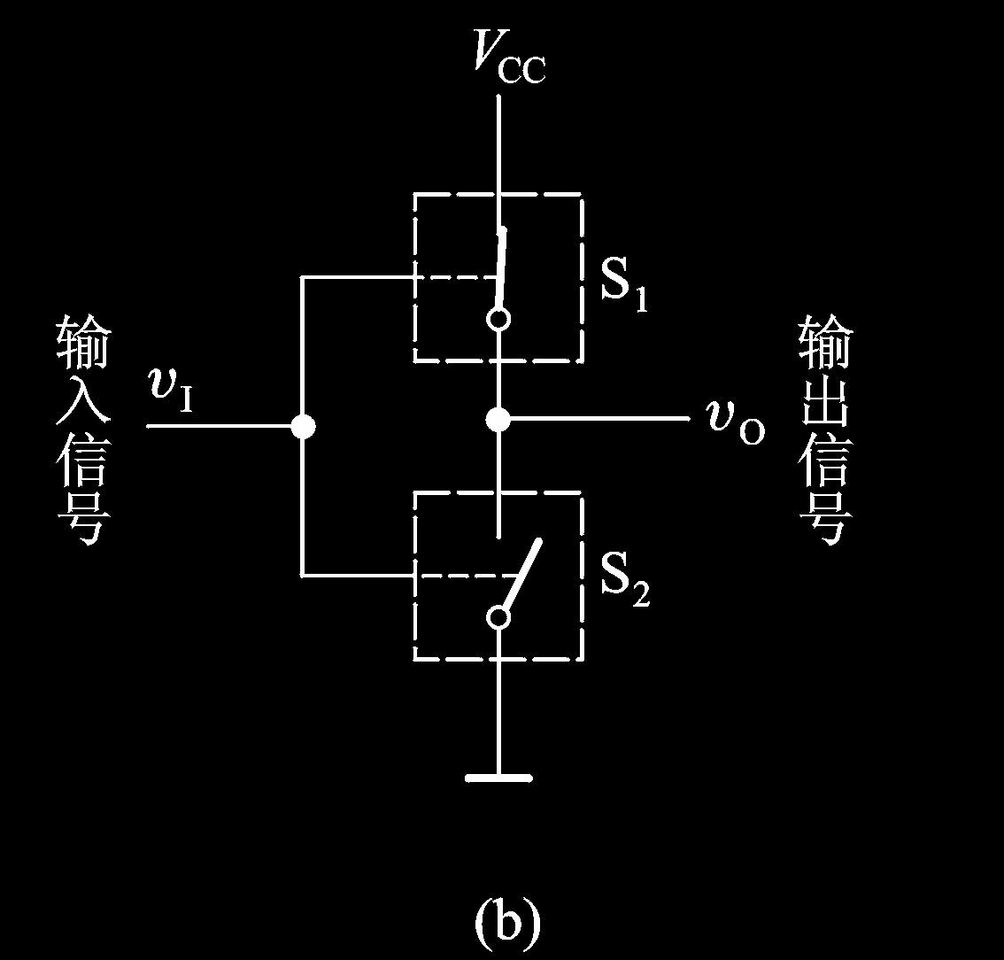
获得高、低电平的基本原理：
单开关电路
互补开关电路

Slide 4
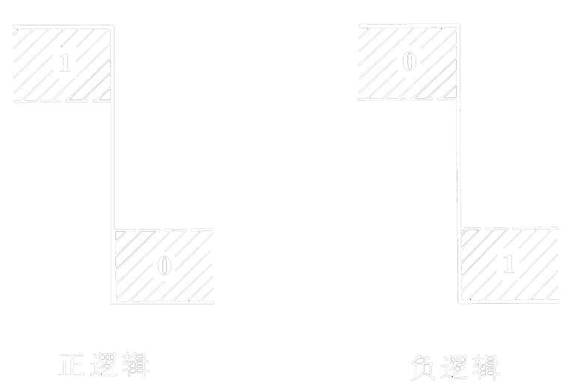
逻辑电平的定义方法：
- 正逻辑：高电平表示1，低电平表示0
- 负逻辑：高电平表示0，低电平表示1
高、低电平都允许有一定的变化范围
参看清华P98表和P125表
TTL系列电源：5V CMOS系列电源：3~18V

Slide 5
数字集成电路的分类
  从制造工艺上将数字集成电路分为双极型、单极型和
  混合型三种。
  从集成度上可分为： SSI、MSI、LSI 、VLSI等类型。
门电路分类：TTL门电路、CMOS门电路
基本原理：基于二极管、三极管的开关特性。
Notes:
等效电路由三个基本元件构成

Slide 6
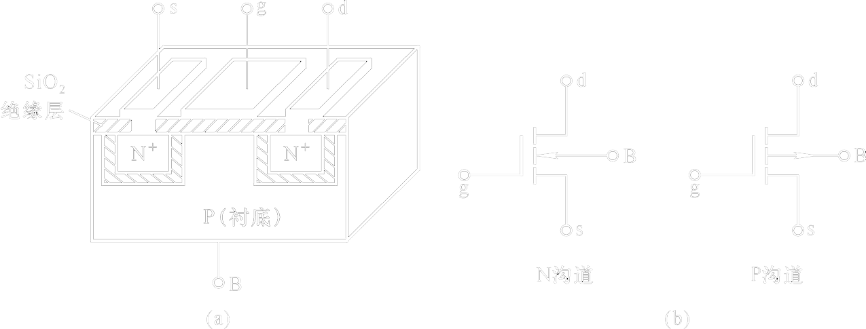
4.2 CMOS门电路
氧化物层
一、MOS管的结构
金属层
半导体层
PN结
S (Source)：源极
G (Gate)：栅极
D (Drain)：漏极
B (Substrate):衬底

Slide 7
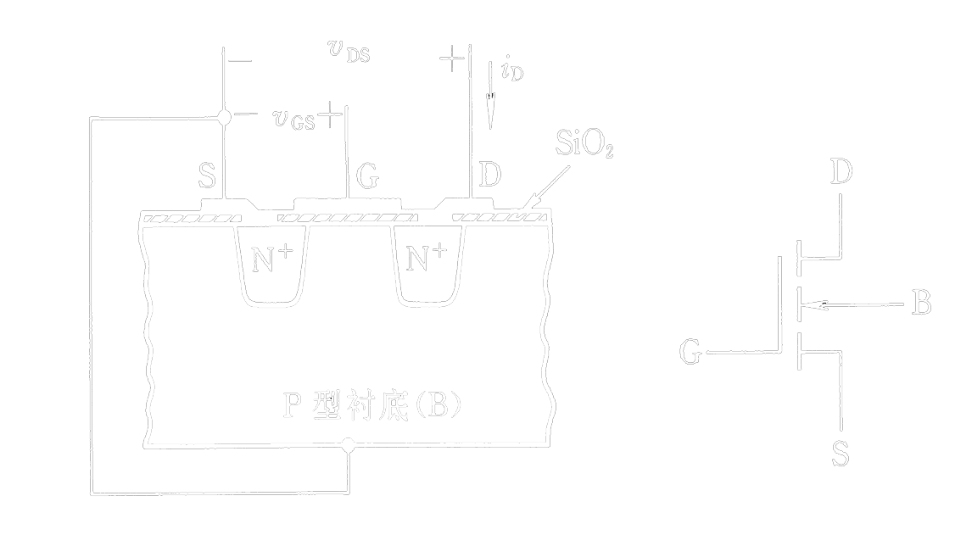
以N沟道增强型为例：

Slide 8
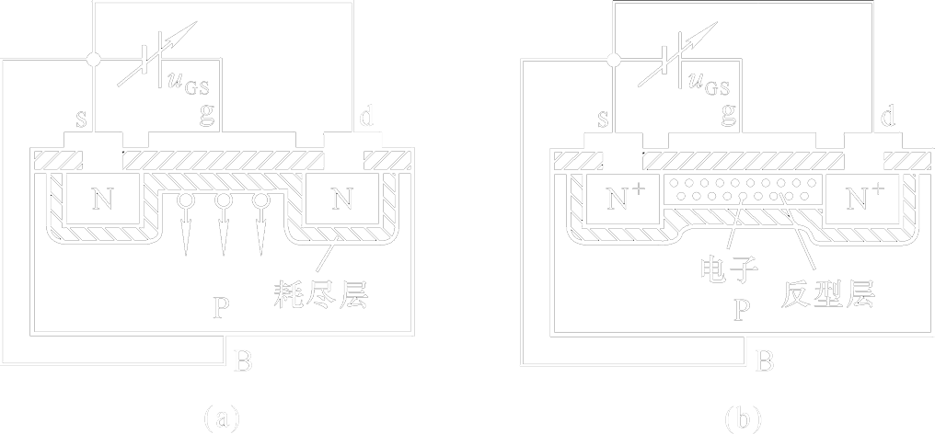
开启电压
V_{GS}=0时，D-S间是两个背向PN结串联，i_{D}=0
加上+V_{GS}，且足够大至V_{GS} >V_{GS (th)}, D-S间形成导电沟道（N型层）

Slide 9
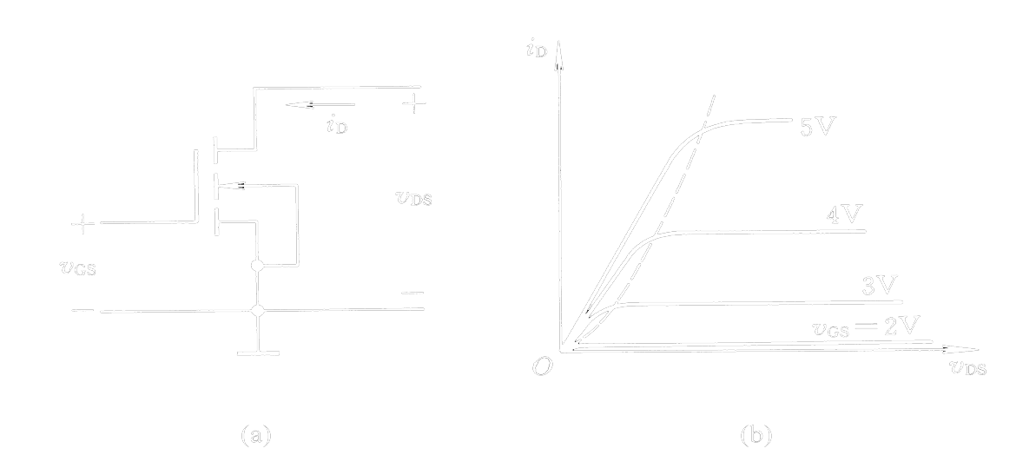
二、MOS管的输入输出特性
输入特性：栅极电流为0，看进去有一个输入电容C_{I}，对动态有影响。
输出特性（漏级特性曲线）：
i_{D} = f (V_{DS}) 对应不同的V_{GS}下得一族曲线 。

Slide 10
输出特性曲线（分三个区域）
截止区
恒流区
可变电阻区

Slide 11
截止区：V_{GS}<V_{GS(th)}，i_{D} = 0, R_{OFF} > 10⁹Ω

Slide 12
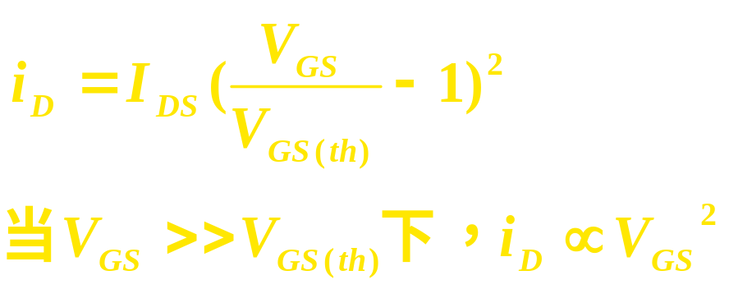
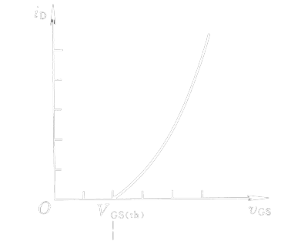
恒流区： i_{D} 基本上由V_{GS}决定，与V_{DS} 关系不大
转移特性曲线

Slide 13

可变电阻区：
当V_{DS} 较低， V_{GS} 一定时，
这个电阻受V_{GS} 控制、可变， V_{GS}越大则等效电阻
（称导通电阻R_{ON} ）越小。

Slide 14
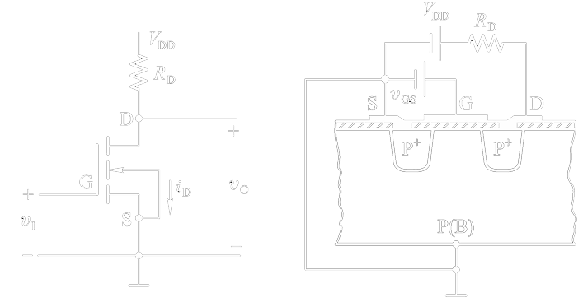
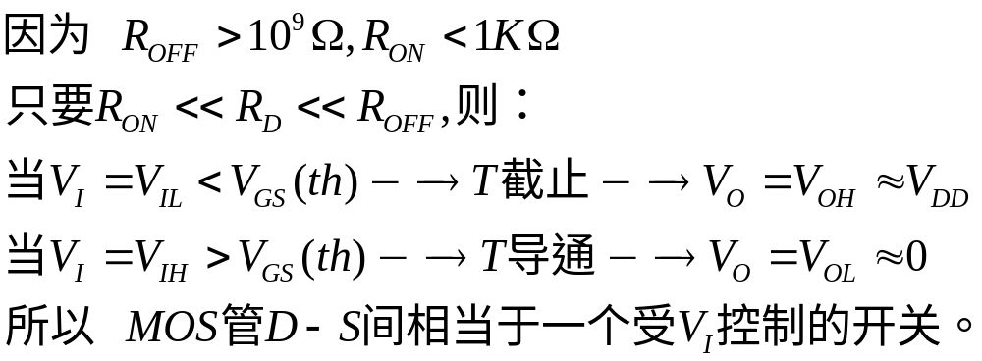
三、MOS管的基本开关电路

Slide 15
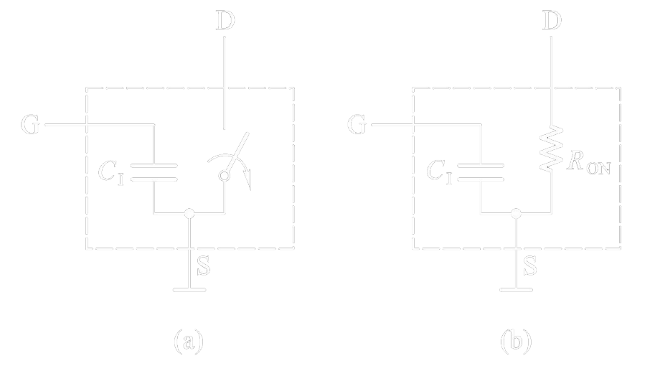
四、 MOS管的开关等效电路
OFF ，截止状态 ON，导通状态
(截止区) （可变电阻区）

Slide 16
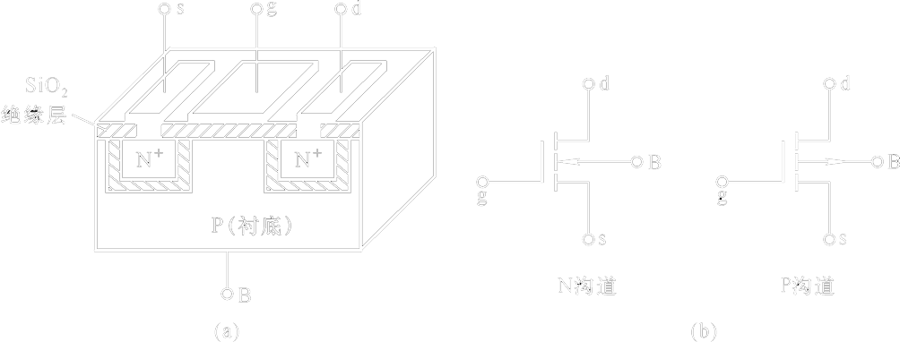
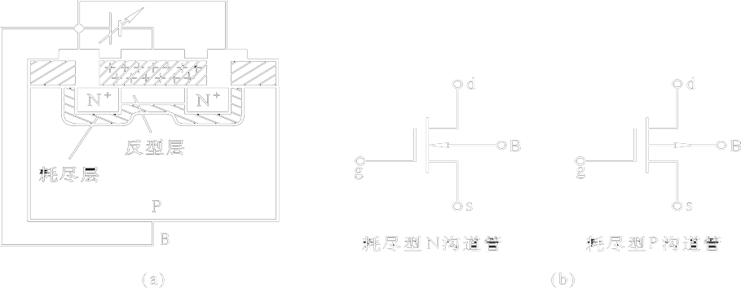
五、MOS管的四种类型
（自学）
增强型
耗尽型
大量正离子
导电沟道

Slide 17
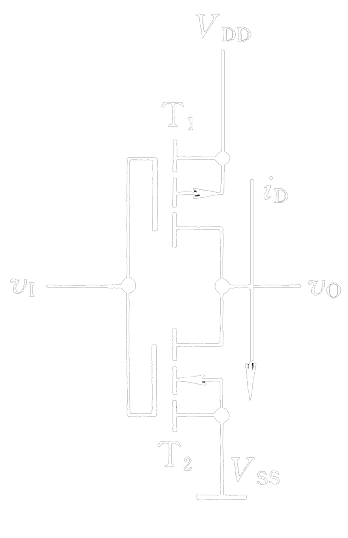
4.3 CMOS反相器的电路结构和工作原理
一、电路结构 设：
P
N

Slide 18
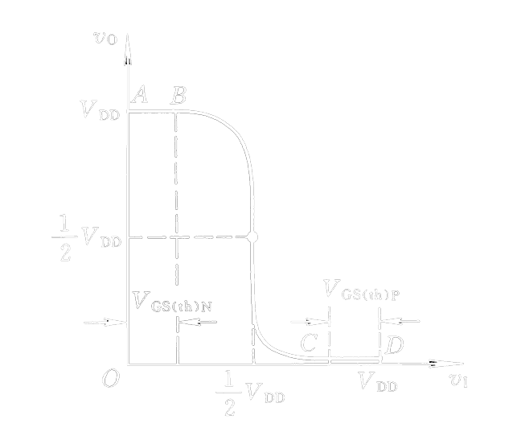
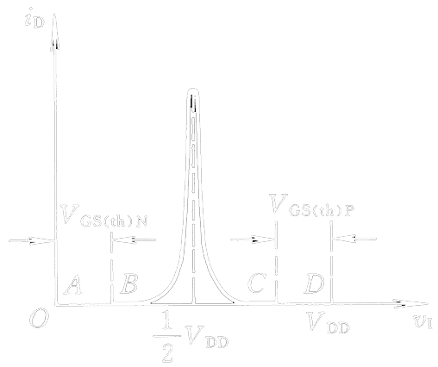
二、电压、电流传输特性
P
N

Slide 19
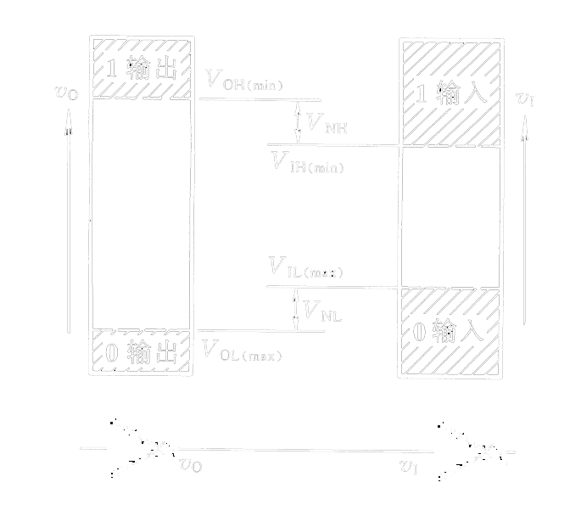
三、输入噪声容限
首先参看清华P98表3.3.2，
结合电压传输特性曲线

Slide 20
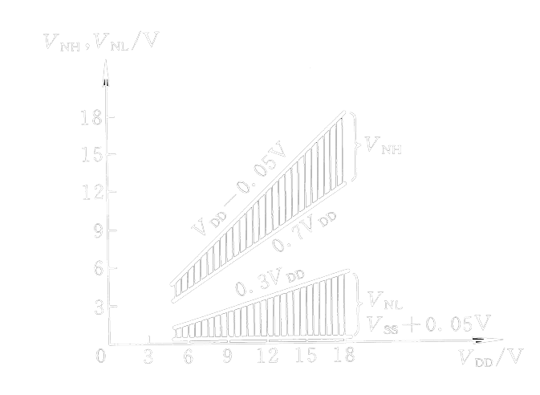
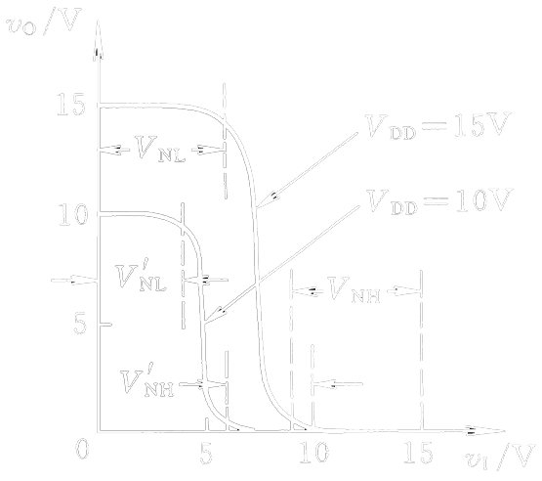
电压传输特性和V_{DD}有关
可以通过提高V_{DD}来提高噪声容限
通常手册中给出V_{NH}和V_{NL}约为V_{DD}的30%

Slide 21
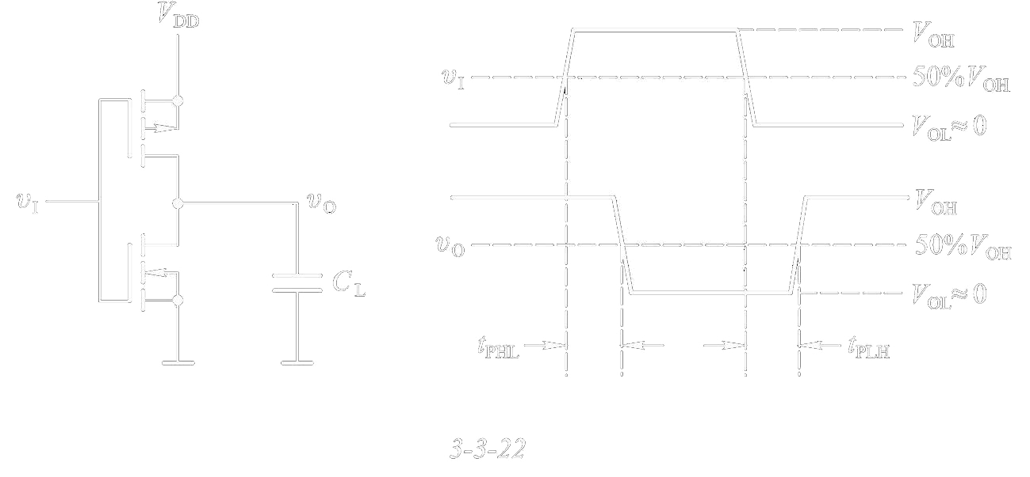
四、CMOS反相器的动态特性
1）传输延迟时间
参看清华书P98表

Slide 22
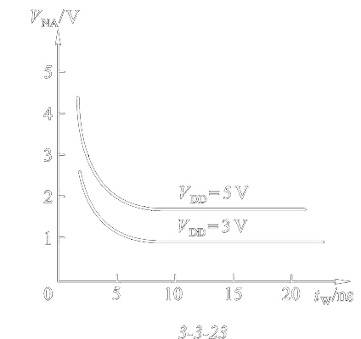
2）交流噪声容限
即：门电路对窄脉冲信号的噪声容限。

Slide 23
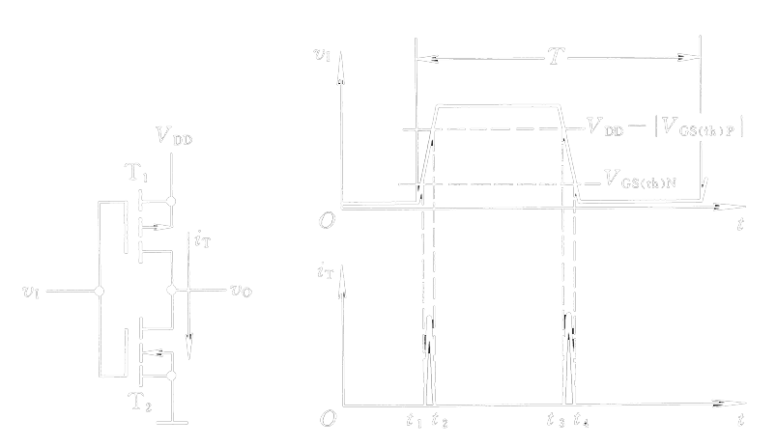
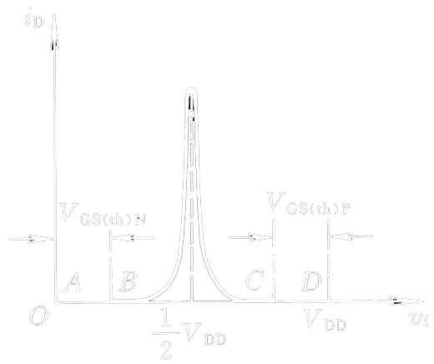
3）动态功耗
CMOS反相器从一种稳定状态突然转变到另一种稳定状态
的过程中，产生的功耗.
C_{PD}：功耗电容，具体数值由器件制造商
给出。参看书P98

Slide 24
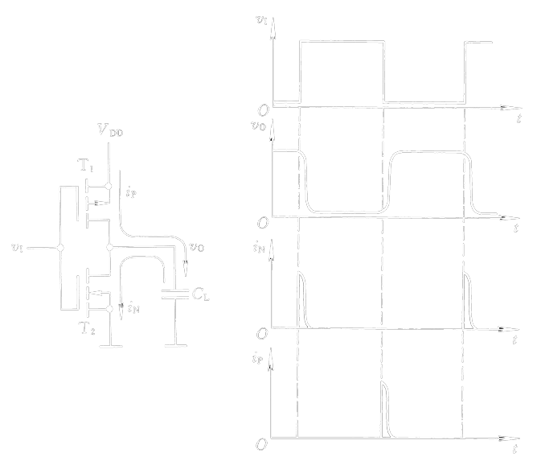
看书例题3.3.1(自学)

Slide 25
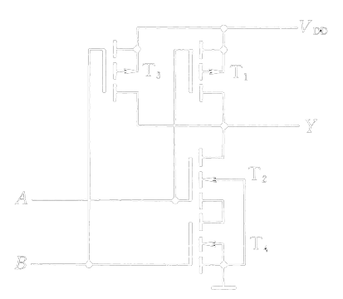
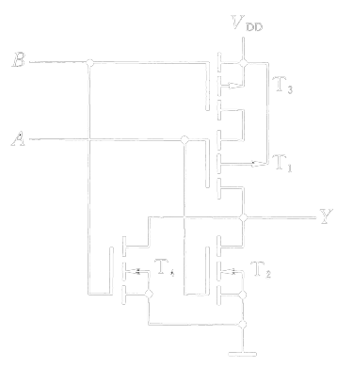
4.4 其他类型的CMOS门电路
一、其他逻辑功能的门电路
1. 与非门 2.或非门

Slide 26
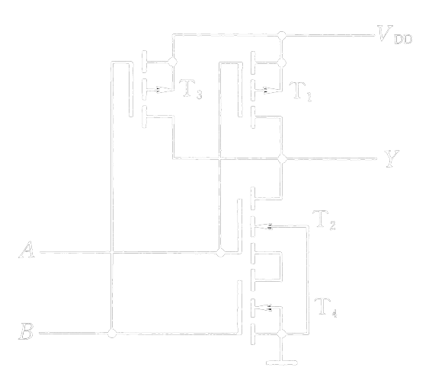
解决办法：增加缓冲门

Slide 27
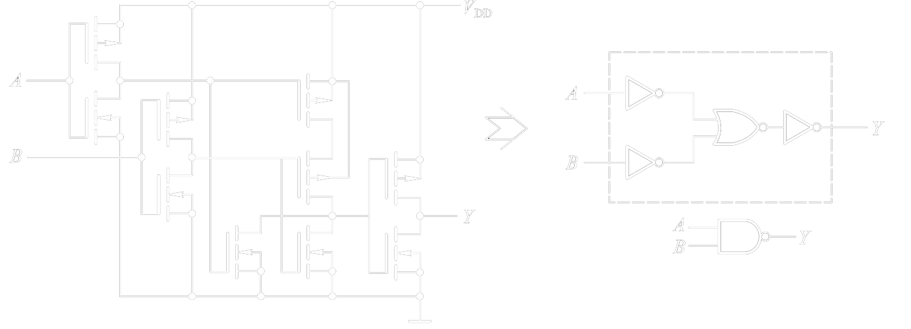

带缓冲器的CMOS门：在每个输入、输出端
各增设一级反相器
这样一来，任何复合门的输入输出特性就与
反相器的输入输出特性完全一致了

Slide 28
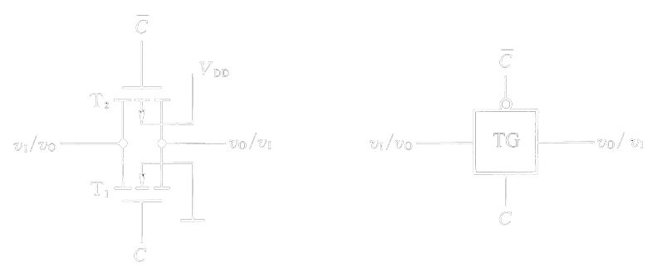
二、 CMOS传输门及双向模拟开关
逻辑符号：
1. 传输门
CMOS传输门可以传输数字信号，和CMOS反相器一起构成各种数字电路,还可以作为模拟开关来传输模拟信号。

Slide 29
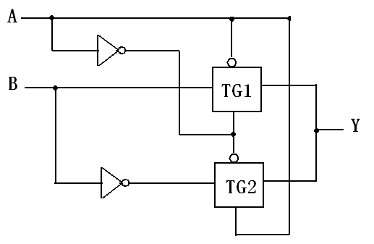
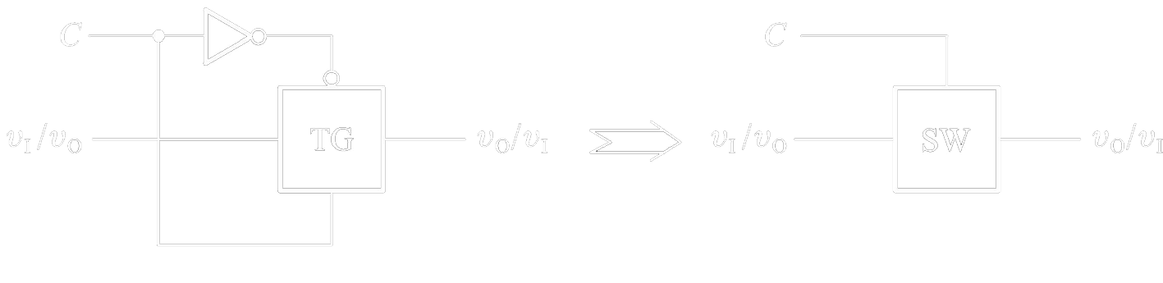
比如构成异或门：
2. 双向模拟开关
逻辑符号：

Slide 30
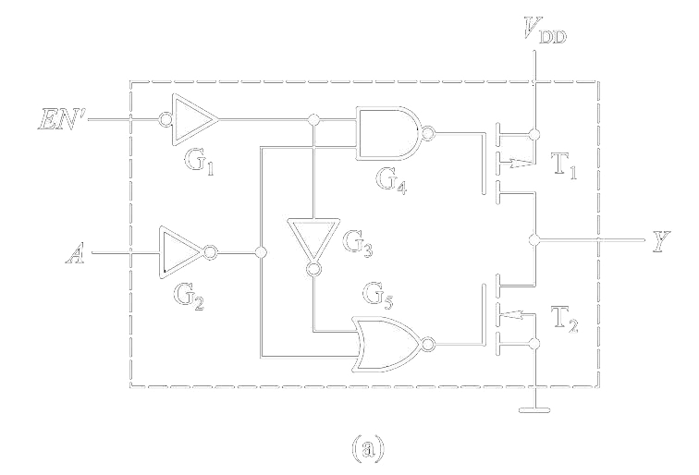
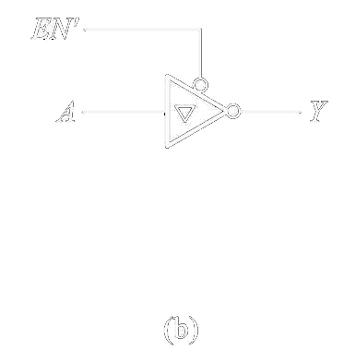
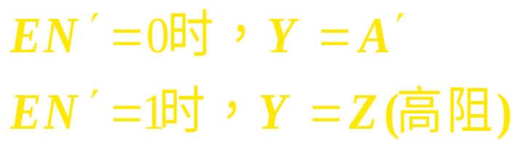
三、三态输出门
逻辑符号：

Slide 31
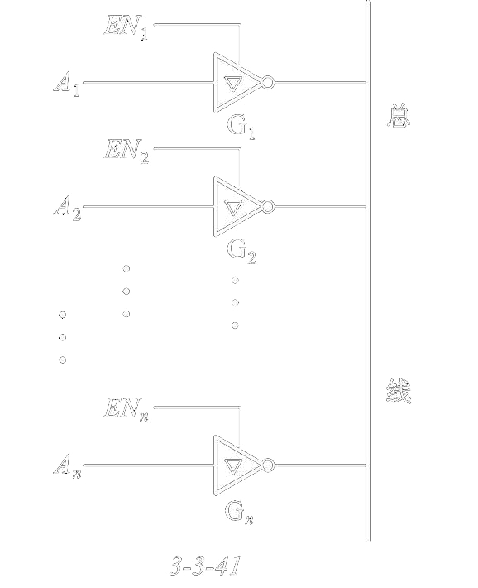
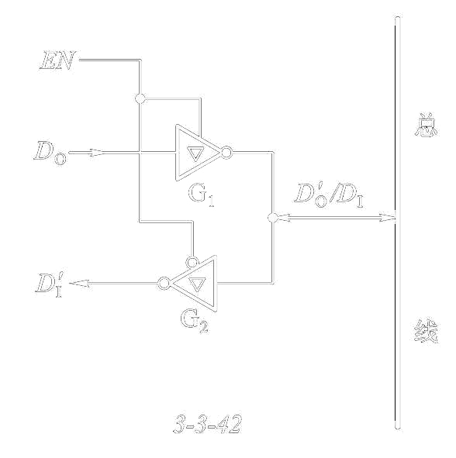
三态门的用途
用于数据的双向传输
用于总线结构

Slide 32
4.5 Verilog HDL门级建模
Verilog hdl中内置了12个基本门级元件（Primitive ,“原语”）
模型，引用这些基本门级元件，对逻辑图进行描述。就称为
门级建模。
门级建模的一般步骤：
1、根据输入输出关系确定所设计电路的卡诺图、或真值表，
进行状态优化得到每个输出的逻辑函数；
2、画出基于基本逻辑门的电路原理图；
3、实例化所需基本单元，并将其用线网连接起来。

Slide 33
verilog 模块的基本结构
module <模块名>(<端口列表>)
<端口声明>；
<变量声明>；
<功能描述>；
endmodule

Slide 34
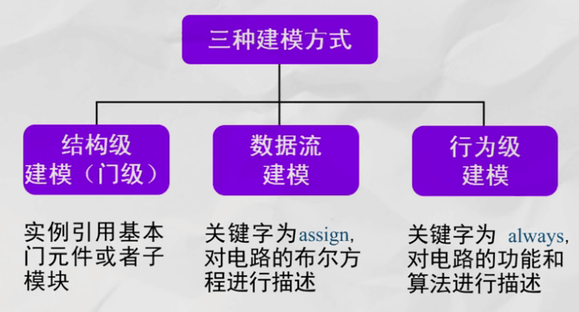
Verilog hdl的三种建模方式

Slide 35
Verilog hdl中内置的基本门级元件主要分为三大类：
多输入门
多输出门
三态门

Slide 36
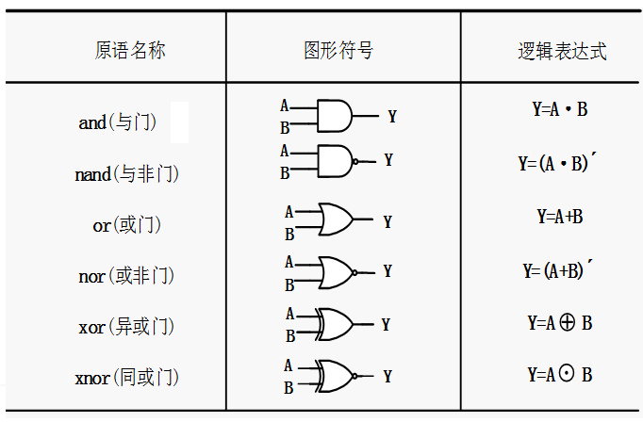
一、多输入门

Slide 37
多输入门的一般引用格式如下：
Gatename<instance>(output,input1,input2,input3.........)
Gate-name为六种原语名称之一；
instance为自己命名的实例引用名；
圆括号内列出了输入输出端口，左边第一个必须是输出
端口，其它端口均为输入端口，输入端口的数目可变。
and u1(out1,a,b);
and u2(out2,c,d);

Slide 38
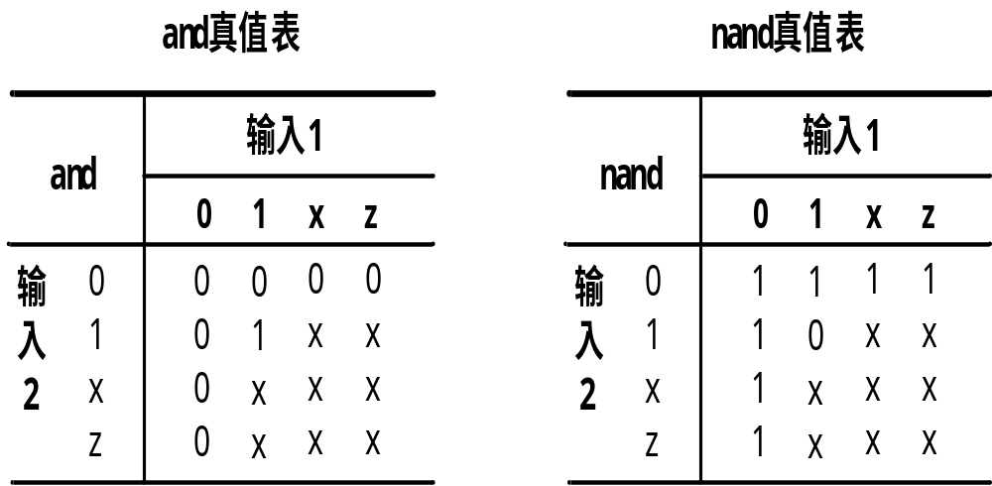
两输入与门和两输入与非门的逻辑真值表：

Slide 39
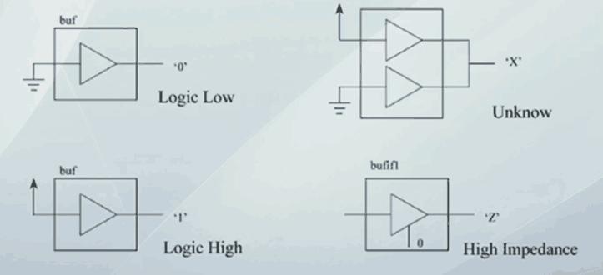
为了表示真实物理电路的真实情况，采用了四种逻辑电平。

Slide 40
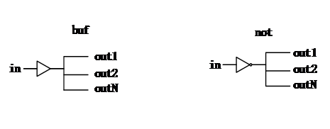
二、多输出门
实例引用格式如下：
Gate-name <instance>(out1,out2……outN,input)
圆括号内右边第一个为输入端口，左边全都是输出端口。

Slide 41
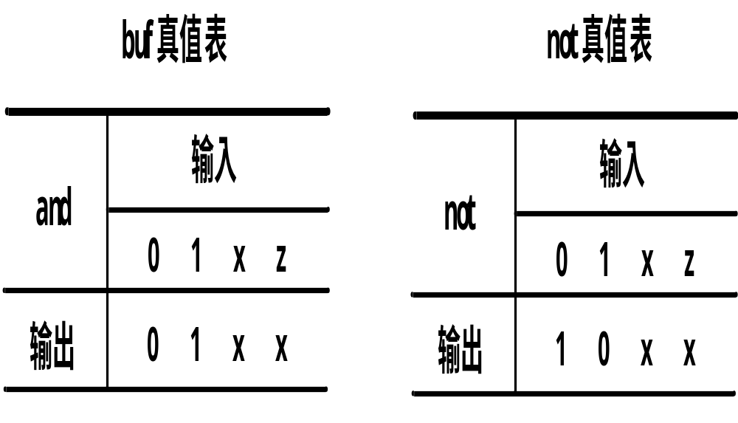

Slide 42
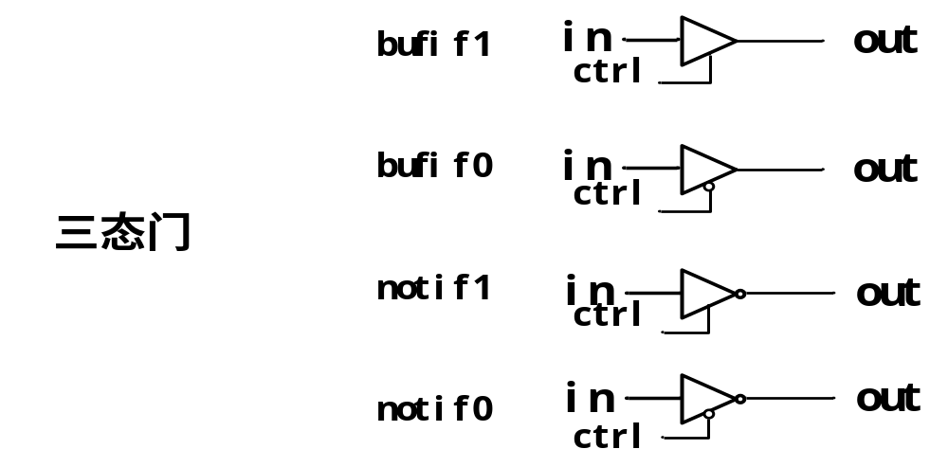
三、三态门
三态门有四个元件模型
实例引用格式如下：
Gate-name <instance>(out,in,ctrl);

Slide 43
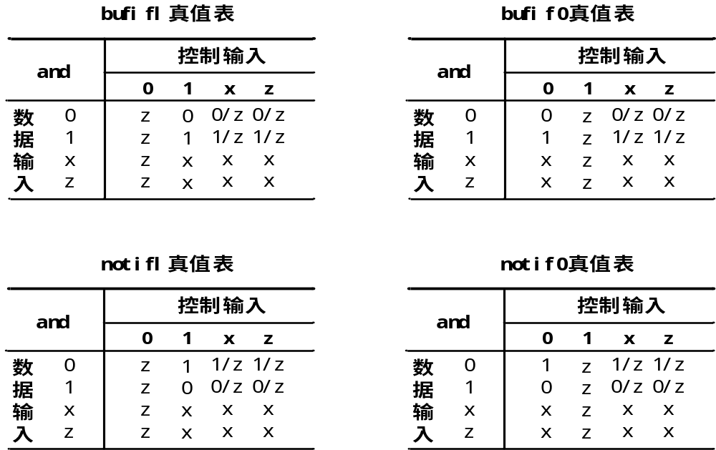

Slide 44
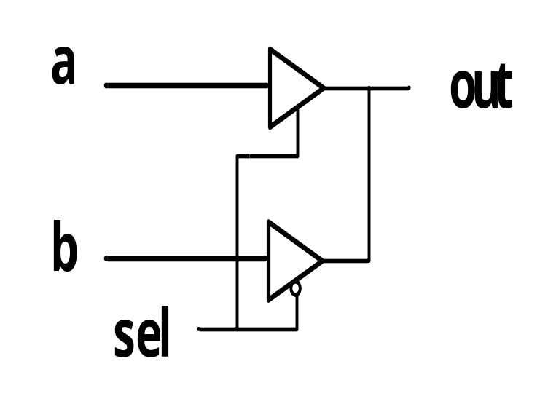
【例4.5.1】2选1数据选择器。
采用verilog语言描述的模块结构如下：
module 2to1mux (a,b,sel,out);
input a,b,sel;
output out;
tri out;
bufif1 (out,b,sel);
bufif0 (out,a,sel);
endmodule
Gate-name <instance>(out,in,ctrl);

Slide 45
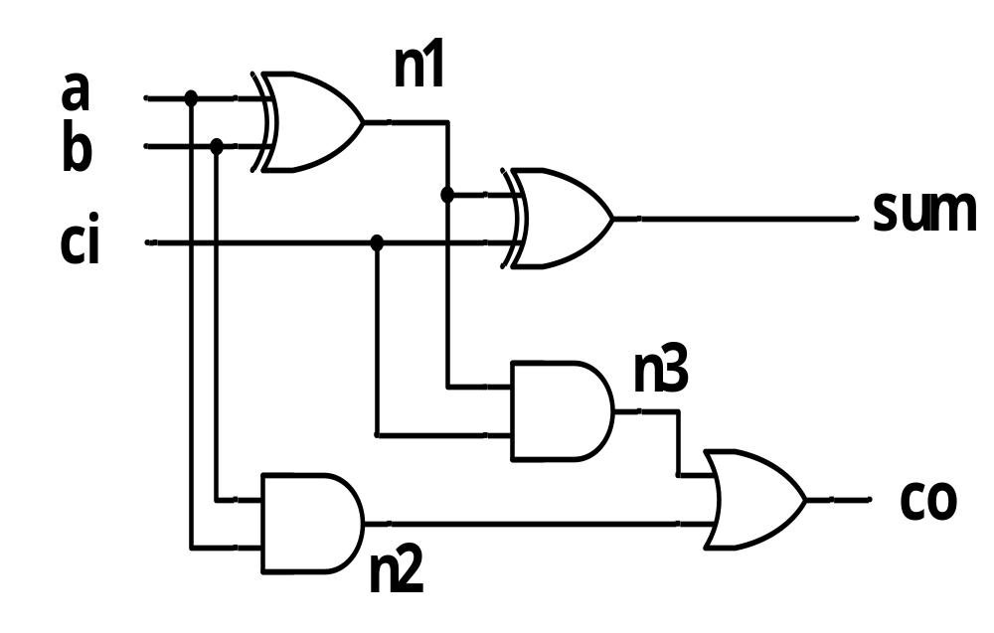
【例4.5.2】1位全加器电路图如下：

Slide 46
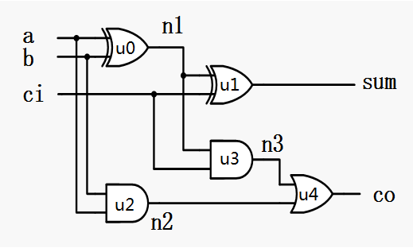
采用verilog语言描述的模块结构如下：
module _addbit (a,b,ci,sum,co);
input a,b,ci;
output sum,co;
xor u0(n1,a,b),
u1(sum,n1,ci);
and u2(n2,a,b),
u3(n3,n1,ci);
or u4(co,n2,n3);
endmodule

Slide 47
用结构级建模描述逻辑电路图的步骤：
1、给电路图中的每个输入输出引脚赋予端口名；
2、给电路图中每条内部连线取上各自的连线名；
3、给电路图中的每个逻辑元件取一个编号，即“调用名”；
4、给所要描述的这个电路模块确定一个模块名；
5、用module定义相应模块名的结构描述，并将逻辑图中所有的输入输出端口名列入端口名表项中；
6、对各端口的输入输出类型说明；
7、依据电路图中的连线关系，确定各单元之间端口信号的连接，完成对电路图内部的结构描述。
8、最后用endmodule结束模块描述全过程。

Slide 48
本章小结
一、门电路是构成数字电路的基本单元。利用半导体晶体管
的开关特性可以构成各种门电路。
二、CMOS门电路是目前使用最广泛、占主导地位的集成电
路，具有功耗低、速度高、带负载能力强、抗干扰能力
强和便于集成等优点。
三、用verilog HDL 可以对逻辑电路进行门级建模。 门级建
模就是引用Verilog HDL提供的逻辑门原语(Primitive)对
逻辑图进行描述，它是Verilog HDL结构级建模中的一种。

Slide 49
作业：
对[题2.7]（a）所示电路，用verilog进行门级建模。

